Slide 1
Welches Inhalationssystem ist für welche Patient*innen geeignet?
Ein Service der Deutschen Atemwegsliga e.V.

Slide 2
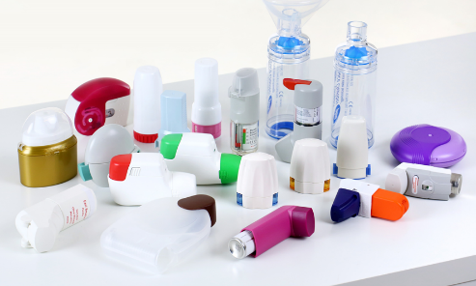
Inhalt
Vorteile inhalativ applizierter Medikamente
verfügbare Inhalationssysteme
spezifische Merkmale der Systeme
Atemarbeit
Auswahl des Inhalationssystems
Tipps für Patient*innen
Literatur

Slide 3
Vorteile inhalativer Medikamente
Wirkstoff gelangt direkt an den Wirkort,
Wirkung tritt schneller ein,
geringere Wirkstoffmenge ist erforderlich, um die erwünschte Wirkung zu erzielen,
weniger systemische Nebenwirkungen.

Slide 4

Gruppen von Inhalationssystemen
Dosieraerosole
Sprühvernebler
(elektrische) Vernebler
Pulverinhalatoren

Slide 5
Unterschiede der Systeme
Koordination von Freisetzung des Medikaments und Atmung
Partikelgröße bei Pulverinhalatoren
notwendige inspiratorische Strömungsgeschwindigkeit
Verwirbelung des Aerosols, gerätebedingter Strömungswiderstand
Dauer der Inhalation
erforderliche kognitive und motorische Fähigkeiten der Patient*innen.

Slide 6
Dosieraerosole
Sprühvernebler
geringer Strömungswiderstand
geeignet für Patient*innen, welche nur einen geringen maximalen inspiratorischen Druck (PI_{max}) erzeugen können
Inhalation aus einem Dosieraerosol:
langsam und kontinuierlich
Inhalation Sprühvernebler:
sehr langsam und kontinuierlich

Slide 7
(elektrische) Vernebler
Das normale Atemzugvolumen wird ein- und ausgeatmet.
Inhalation aus einem (elektr.) Verneblers:
möglichst langsam und ausreichend tief

Slide 8
Pulverinhalatoren
Es gibt Pulverinhalatoren mit gerätebedingt mittlerem bis hohem Strömungswiderstand.
Bei allen Pulverinhalatoren ist ein gerätespezifischer minimaler Inspirationsfluss notwendig, um die optimale Freisetzung des Wirkstoffs zu erzielen.
  Patient*in muss einen geeigneten Inspirationsdruck aufbringen können!

Slide 9
Pulverinhalatoren
mit mittlerem Widerstand:
geringere inspiratorische Kraft (als bei hohem Widerstand) erforderlich
Inhalation:
langsame Einatmung

Slide 10
Pulverinhalatoren
mit hohem Widerstand
größere inspiratorische Kraft (als bei mittlerem Widerstand) erforderlich
Die höheren Turbulenzen im Inhalator erleichtern die Trennung des Wirkstoffs von der Trägersubstanz (Desagglomeration).
Inhalation :
kräftige und schnelle Einatmung.

Slide 11
Auswahl des Pulverinhalators
abhängig von den Lungenfunktionswerten
Messung des Peak-Inspiratory-Flow (PIF) vor Verordnung erleichtert die Auswahl des passenden Systems
PIF-Messgeräte sind im klinischen Alltag nicht weit verbreitet
Beachten:
PIF wird ggfs. ohne Gerätewiderstand gemessen. Das Messergebnis ist dann nicht unmittelbar auf einen Inhalator mit Widerstand übertragbar.

Slide 12
Auswahl des Pulverinhalators
FEV₁ < 50% des Sollwertes:
prüfen, ob der/die Patient*in den zum Entleeren und zur Freisetzen des Wirkstoffs nötigen inspiratorischen Fluss erzeugen kann.
Maximaler Inspirationsdruck und inspiratorische Flüsse sind z.B. vermindert bei.:
  Lungenüberblähung (schwere COPD, u.a.)
  Schwäche der Atemmuskeln (neuro-muskuläre Erkrankungen)
  Thoraxdeformität (Skoliose, u.a.)

Slide 13
Atemarbeit
ist die während der Atmung geleistete Arbeit zur Einatmung eines Atemzugvolumens in einer bestimmten Zeit gegen bestimmte Atemwiderstände.
Sie schafft die zur Inspiration benötigte Druckdifferenz zwischen dem Druck in der Lunge (intrapulmonaler Druck) und dem Atmosphärendruck.
Die Atemarbeit führt dazu, dass sich Gasvolumen in die Lunge bewegt, um Druckdifferenzen auszugleichen.

Slide 14
zu leistende Atemarbeit
wenig
pMDI (Dosieraerosol)
Sprühvernebler
Easi-Breathe
Autohaler
Diskus
Forspiro
Ellipta
Aerolizer
Spiromax
Breezhaler
NEXThaler
Genuair
Easyhaler
Novolizer
Turbohaler
Atemarbeit
Elpenhaler:
mittlere Atemarbeit
(Herstellerangaben)
viel
Modifiziert nach J. Pohlmann et al. (6) und P. Haidl et. Al (7)

Slide 15
Durchführung der Inhalation
Inhalationssystem | Inhalation
Pulverinhalator | vom Typ abhängig: kräftig und schnell langsam
Dosieraerosol | langsam und kontinuierlich
Sprühvernebler | normales Atemzugvolumen, sehr langsam und kontinuierlich
Vernebler | normales Atemzugvolumen, möglichst langsam und kontinuierlich

Slide 16
Auswahl des Inhalationssystems
Welche Wirkstoffe sollen verordnet werden?
Welche Inhalationssysteme stehen für diese Verordnung zur Auswahl)
Gibt es persönliche Präferenzen?
Gibt es Einschränkungen (motorisch, kognitiv, usw.)?
Wenn möglich: Individuelle Vorauswahl mittels Demo-Gerät und Mundstück
Inhalationssysteme (modifiziert nach Voshaar et. al.)

Slide 17
Auswahl des Inhalationssystems
Nein
Koordination ausreichend
Ja
Nein
Inspirationsfluss ausreichend
Inspirationsfluss ausreichend
Ja
Ja
Nein
Dosieraerosol (DA)
Atemzug getriggertes DA
Pulverinhalator
Sprühvernebler
Dosieraerosol
Sprühvernebler
elektrischer Vernebler
Dosieraerosol (DA) mit Spacer
Atemzug getriggertes DA
Pulverinhalator
Sprühvernebler,
elektrischer Vernebler
Dosieraerosol (DA) mit Spacer,
ggf. Maske
Sprühvernebler
elektrischer Vernebler
leichte bis mittelgradige Obstruktion
schwergradige
Obstruktion
Kinder
geriatrische Patienten
Kleinkinder

Slide 18
Tipps
Patient*innen sollten vor der Erstanwendung des Medikaments im Beipackzettel nachlesen, welche Inhalationstechnik für das Gerät empfohlen wird.
Die korrekte Verwendung des Inhalationssystems erfordert von Patient*in kognitive und motorische Fähigkeiten

Slide 19
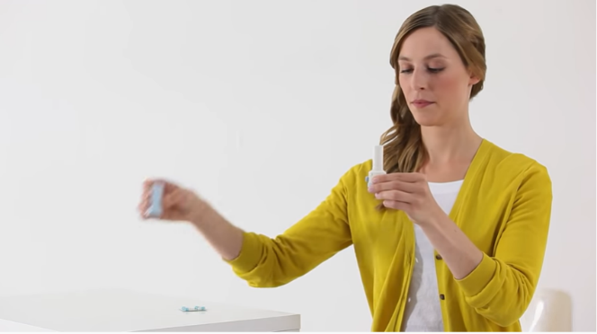
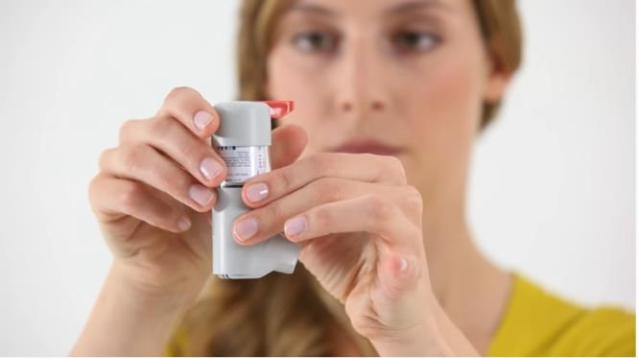

Videos „Richtig inhalieren
Die Deutschen Atemwegsliga e.V. erklärt die Vorbereitung und Durchführung der Inhalation https://www.youtube.com/user/Atemwegsliga
Playlist Pulverinhalatoren
Playlist Dosieraerosole, Vernebler und Inhalationshilfen

Slide 20
Literatur
1. Voshaar Th. et al. Empfehlungen für die Auswahl von lnhalationssystemen zur Medikamentenverabreichung. Pneumologie. 2001; 55: 579- 586
2. Voshaar Th. Grundlagen der Inhalationstherapie bei Asthma und COPD. VNR 2760909007659150019.
3. Mahler DA. The role of inspiratory flow in selection and use of inhaled therapy for patients with chronic obstructive pulmonary disease. Respiratory Medicine. 2020;161.
4. Mahler DA. Peak Inspiratory Flow Rate as a Criterion for Dry Powder Inhaler Use in Chronic Obstructive Pulmonary Disease. Annals of the American Thoracic Society. 2017;14(7):1103-7.
5. Andrew R. Clark, Jeffry G. Weers, Rajiv Dhand. The Confusing World of Dry Powder Inhalers: It Is All About Inspiratory Pressures, Not Inspiratory Flow Rates. Journal of Aerosol Medicine and Pulmonary Drug Delivery.0(0):null. ePub 2020
6. Pohlmann G. Assessment of the Power Required for Optimal. Journal of aerosol medicine and pulmonary drug delivery. 2018;31: 1-8. DOI: 10.1089/jamp.2017.1376
7. Haidl P. et al. Inhalation device requirements for patients' inhalation maneuvers. Respiratory Medicine. 2016; 118: 65-75.

Slide 21





Weitere Informationen
https://www.youtube.com/user/Atemwegsliga
mit vielen Anwendungs- und Informationsvideos
https://www.facebook.com/atemwegsliga.de
mit regelmäßigen aktuellen Informationen zum Thema Atemwege
Deutsche Atemwegsliga e.V.
Geschäftsstelle
Raiffeisenstr. 38
33175 Bad Lippspringe
+49 52 52 – 9 33 615
+49 52 52 – 9 33 616
kontakt@atemwegsliga.de
www.atemwegsliga.de
https://twitter.com/atemwegsliga
https://www.instagram.com/atemwegsliga

